Slide 1
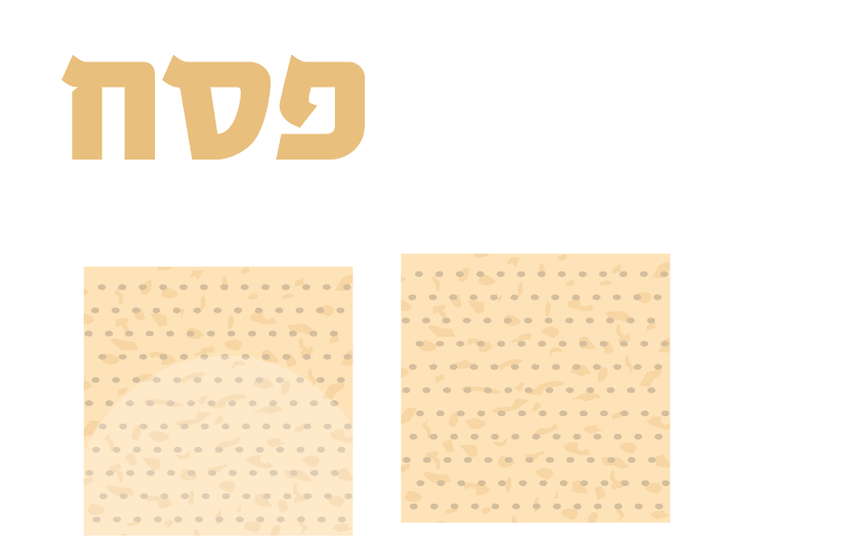
כמה אתם מכירים את ליל הסדר?

Slide 2

וְהִגַּדְתָּ לְבִנְךָ בַּיּוֹם הַהוּא לֵאמֹר בַּעֲבוּר זֶה עָשָׂה יְהוָה לִי בְּצֵאתִי מִמִּצְרָיִם. (שמות יג ח)
במסורת ישראל ניתנת חשיבות רבה להעברת סיפור יציאת מצרים מדור לדור, וליל הסדר מעוצב כארוע חינוכי המיועד למטרה זו: "והגדת לבנך".
כשבית המקדש היה קיים צויין החג ע"י עולי הרגל בירושלים, שאכלו בהסבה את קרבן הפסח עם מצות ומרור המזכירים ומסמלים את יציאת מצרים. לא היתה להם עדיין הגדה, אבל הם ידעו לצטט את הפסוקים (המופיעים בהגדה שלנו) הפותחים במלים "ארמי אובד אבי" המתארים את תמצית ההיסטוריה מהירידה למצריים ועד היציאה ממנה אל ארץ ישראל.
כיום יש לנו "הגדה" הנקראית בסעודת הפסח. ה"הגדה" כוללת פסוקים מהתורה, מדרשי חז"ל, פיוטים וברכות הקשורים ליציאת מצרים והיא משלבת את זכרון העבר עם התקווה לגאולה בעתיד. לצד הטקסט הנקרא ומושר ישנם גם מאכלים המיצגים את הזכרון: המצות, המרור, החרוסת ועוד.
כדי לעורר את סקרנות הילדים מעוררים את הילדים לשאול שאלות (זה מקורו של "מה נשתנה"), משלבים משחקים (מי ימצא את האפיקומן?) והמחזה שמטרתם למשוך את ליבם של הילדים, ללמדם את האירוע בתולדות עמנו וגם- להשאירם ערים.

Slide 3
המשחק שלפניכם עוקב אחרי "סימני הסדר": קדש ורחץ, כרפס, יחץ, מגיד, רחצה, מוציא, מצה, מרור, כורך, שולחן עורך, צפון, ברך, הלל, נרצה.
כל מילה מציינת את אחד השלבים בליל הסדר הכוללים סדר הקריאה של ה"הגדה", שתיית 4 כוסות היין, אכילת המאכלים המיוחדים לסעודת פסח, השירים, תפילות ההודיה והשבח (ה"הלל"), ולבסוף הפזמונים החותמים את ההתכנסות (חד גדיא" ו"אחד מי יודע")
מטרתו של כלי זה להפגיש אתכם עם תכני ליל הסדר וערכי צה"ל העולים ממנו.
בהצלחה וחג שמח!

Slide 4

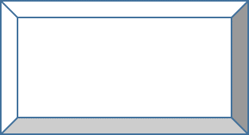
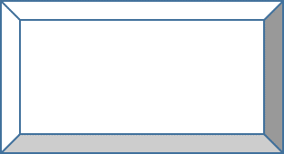
ליל הסדר הוא אירוע של התכנסות ואחדות.
תחילה פותחים ב"קידוש" החג ומברכים על כוס יין, שהיא הראשונה מתוך?
קָדֵשׁ
30
18
19
20
21
22
23
24
25
26
27
28
29
01
02
03
04
05
06
07
08
09
10
11
12
13
14
15
16
17
ג. 10
א. 8
ד. 7
ב. 4

Slide 5
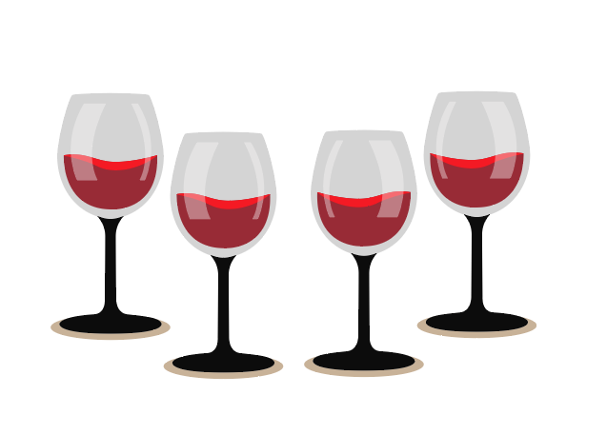
תשובה: 4 כוסות יין
בשבת ובחגים נהוג במסורת היהודית לערוך "קידוש" על היין, בו אומרים ברכה חגיגית המציינת את תחילתו של יום החג.
בליל הסדר קיימת מצווה לשתות 4 כוסות יין בכל שלביו של ליל הסדר שכל חלק מחלקי ההגדה יאמר על כוס יין וכדי להרבות בשמחת החג.
כוס יין זו עליה עורכים את הקידוש היא הכוס הראשונה.

Slide 6
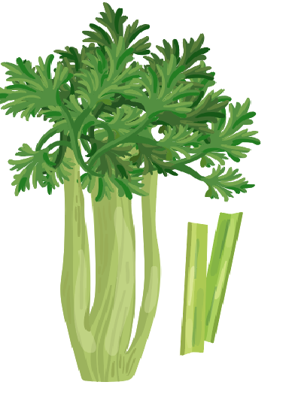
בפתיחתו של ה"סדר" הרבה לפני הסעודה, קריאת ההגדה ואכילת המצות , רוחצים ידיים וטועמים מן הכרפס (סלרי).
מדוע הערב מתחיל דווקא באופן זה?
וּרְחַץ, כַּרְפַּס
18
19
20
21
22
23
24
25
26
27
28
29
30
01
02
03
04
05
06
07
08
09
10
11
12
13
14
15
16
17
ב. כרפס ראשי תבות כך רצוי פתיחת סדר פסח
א. מנהג סעודות חגיגיות המתחילות במנת פתיחה
ד. זהו מנהג מצרי קדום
ג. המנהג המשונה מעורר את עניין הילדים בסדר

Slide 7
מנהג סעודות חגיגיות המתחילות במנת פתיחה
הכרפס נאכל בתחילת הסדר, הרבה לפני הסעודה וה"הגדה" בה מאריכים בסיפור יציאת מצרים.
סברה מרכזית היא שאכילת הירק בטרם הסעודה היתה מנהג של סעודות חגיגיות, ויש לה סממן של חירות, כדרכם של בני מלכים האוכלים מעט ירק בטרם הסעודה כדי לעורר את התיאבון ולהגביר על ידי כך את ההנאה מהאכילה.

Slide 8
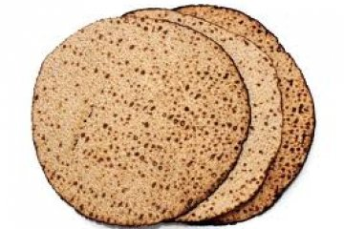
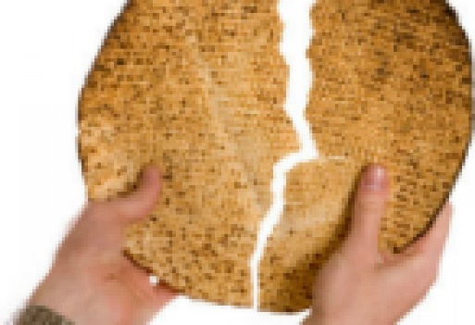
בליל הסדר עורכים 3 מצות אחד מעל השני. את המצה האמצעית חוצים לשניים ומניחים חציה בצד עד לסוף הסדר.
מהו שמה של מחצית המצה הזאת?
יַחַץ
18
19
20
21
22
23
24
25
26
27
28
29
30
01
02
03
04
05
06
07
08
09
10
11
12
13
14
15
16
17
ב. מצהקומן
א. מצה שמורה
ד. אפיקומן
ג. מצת התשלומים

Slide 9
תשובה: אפיקומן
עורך הסדר חוצה את המצה האמצעית מבין שלוש המצות ומניח את החלק הגדול בצד ל"אפיקומן" אותו יש לאכול בסוף הסדר (שכן צריך לסיים את הסעודה עם טעם המצה בפה).
יש המוסיפים טעם למנהג שהוא מעורר את סקרנות הילדים: מפני מה מניחים את המצה בצד ועדיין לא אכלנו? ועל ידי כך יגלו עניין בשאר תכני הערב.
בקהילות ספרד נהגו לעורר את עניין הילדים על ידי קשירת המצה על כתפו של ילד, אשר יוצא מן הבית ודופק בדלת. לאחר כניסתו הוא נשאל: "מי אתה"? והוא עונה: "ישראל". - "מאין באת?" - "ממצרים". - "לאן אתה הולך?" - "לירושלים". - "ומה אתה נושא?" - "מצה אשר אכלו אבותינו כשיצאו ממצרים".

Slide 10
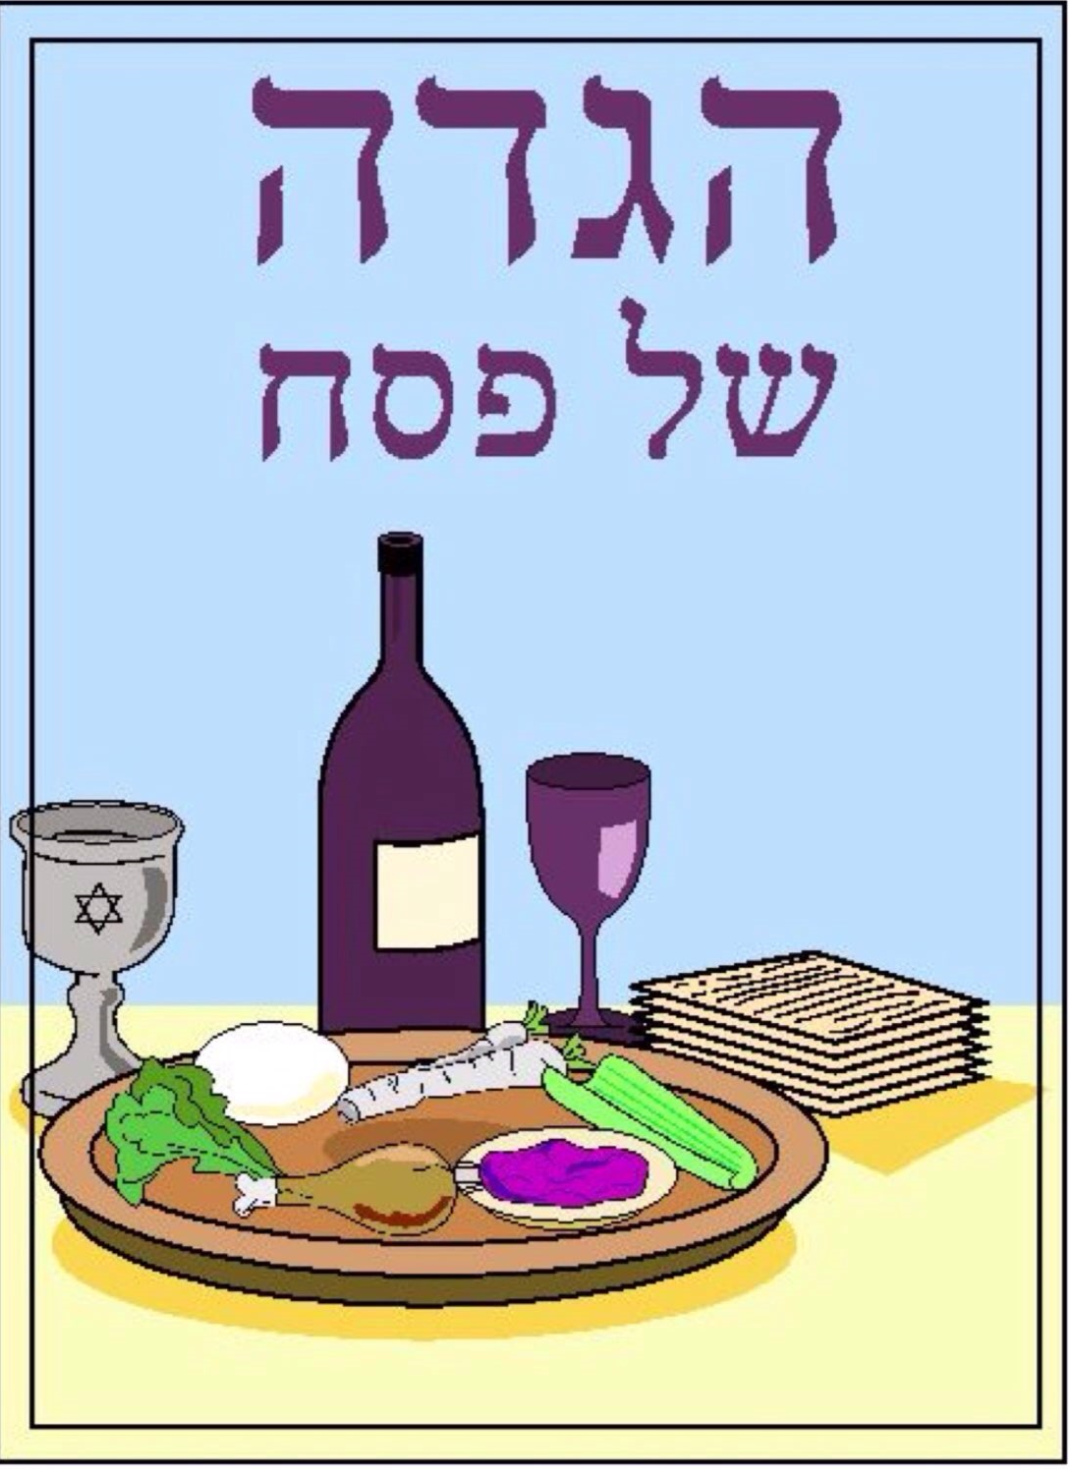
אחד החלקים המרכזיים בליל הסדר הוא הקריאה ב"הגדה" של סיפור היציאה מעבדות במצרים לחרות.
איזה חשיבות יש בחזרה על הסיפור כל שנה מחדש?
מגִּיד
18
19
20
21
22
23
24
25
26
27
28
29
30
01
02
03
04
05
06
07
08
09
10
11
12
13
14
15
16
17
א. משום שיש אנשים שמתגעגעים ורוצים לחזור למצרים.
ב. זהו זיכרון של אבל
על קשיי העבדות.
ג. "שכל אדם יראה עצמו
כאילו הוא יצא ממצרים"
ד. משעשעים את
הילדים שלא ירדמו.

Slide 11
"בכל דור ודור חייב אדם לראות את עצמו כאילו הוא יצא ממצרים"
"בכל דור ודור חייב אדם לראות את עצמו כאילו הוא יצא ממצרים"
(משנה, פסחים, י', ה')
עד להקמת המדינה, במשך כאלפיים שנה, עם ישראל לא היה בביתו, בארץ ישראל.
עם זאת, העם לא שכח את רעיון החירות וחזר שנה אחר שנה סביב שולחן הסדר אל אחד האירועים המכוננים בתולדות עמנו.
בדורות האחרונים זכינו להתממשות שאיפת עם ישראל לדורותיו: מדינת ישראל, בית לאומי לעם היהודי.תפקידנו כחיילים בצה"ל להילחם על חירותנו ועצמאותו בארץ, מתוך שאיפה להגן על קיומה של מדינת ישראל ועצמאותה.

Slide 12
ב"הגדה" של פסח מופיעים "ארבעה הבנים" ואופן סיפור יציאת מצריים המתאים לכל אחד מהם.
מי הם ארבעת הבנים?
מגִּיד
18
19
20
21
22
23
24
25
26
27
28
29
30
01
02
03
04
05
06
07
08
09
10
11
12
13
14
15
16
17
ב. ארבעת הבנים של משה רבנו.
א. חכם, מצחיק, רציני
ושובב
ד. חכם, רשע, תם
ושאינו יודע לשאול.
ג. יש חמישה בנים
ולא ארבעה

Slide 13
תשובה: חכם, רשע, תם ושאינו יודע לשאול
התורה מציינת ארבע פעמים את המצוה לספר (=להגיד) לבנים את סיפור יציאת מצריים, וכן מופיעות שאלות של הבנים (בנוסחים שונים) בהקשר זה.
מזה למדו חז"ל שמדובר בארבעה בנים: "אֶחָד חָכָם, וְאֶחָד רָשָׁע, וְאֶחָד תָּם, וְאֶחָד שֶׁאֵינוֹ יוֹדֵעַ לִשְׁאוֹל". כ"א מהבנים הוא טיפוס אחר מבחינת ידיעותיו או אופיו, ולכל אחד צריך למצוא את התשובה (כלומר, לספר את הסיפור) באופן המתאים לו.

Slide 14
רַחְצָה, מוֹצִיא
בשבתות וחגים נוהגים לפתוח את הסעודה ב"נטילת ידיים" וברכה על הלחם ("המוציא לחם מן הארץ").
על המצה מברכים פעמיים. בפעם הראשונה אומרים "המוציא" שכן המצה היא הלחם (מאפה מן התבואה) שכן בפסח חל איסור על אכילת חמץ (כלומר, הלחם הרגיל הנאפה מבצק שהחמיץ ותפח)
יש שתי ברכות על המצה: הראשונה- "מוציא", כנהוג בלחם את המצה אוכלים אותה תוך השענות נינוחה על הצד (הסבה), וזהו מנהג נינוחות של בני חורין.
הברכה השניה- תהיה על אכילת מצה.

Slide 15
לאחר מכן אוכלים מצה, שהיא מאפה מקמח שלא הספיק "להחמיץ" זכר לכך
"שֶׁלֹא הִסְפִּיק בְּצֵקָם שֶׁל אֲבוֹתֵינוּ לְהַחֲמִיץ" כשיצאו ממצרים.
מדוע אכלו ביציאת מצרים לחם שלא החמיץ?
מַצָּה
18
19
20
21
22
23
24
25
26
27
28
29
30
01
02
03
04
05
06
07
08
09
10
11
12
13
14
15
16
17
ב. היציאה ממצרים
הייתה בחפזון ולא
הספיקו להתפיח את הבצק.
א. משום שלא היה להם ניסיון באפייה.
ד. הם לא רצו להיזכר
בטעם ה"חמוץ" של
השעבוד.
ג. משום שכך הלחם
המצרי היה נעשה בימים
אלו.

Slide 16

תשובה: היציאה ממצרים הייתה בחפזון ולא הספיקו להתפיח את הבצק.
בליל מכת בכורות זירז פרעה את בני ישראל לצאת ממצרים. משום שהזדרזו לצאת ממצרים הם אפו מהר את הבצק שהיה בידם, אשר לא הספיק להחמיץ.
החמצה של הקמח הוא תהליך שקורה כשאר מערבבים אותו עם מים ונותנים לו לנוח לפחות 18 דקות עד לאפייה.
לעומת זאת, המצה נאפית בחיפזון, שלא יעברו 18 דקות מרגע ערבוב הקמח עם המים ועד ההכנסה לתנור.
צפו בסרטון קצר המראה את תהליך הכנת המצות:

Slide 17

מָרוֹר
בליל הסדר נוהגים לאכול מאכלים המסמלים עניינים הקשורים בחג הפסח.
כל המאכלים מסודרים על קערה מיוחדת לפי מסדר מסוים.
אחד מן מאכלים אלו הוא ה"מרור".
בעדות מסוימות אוכלים חסה ובחלקם שורש חזרת או את שניהם.
הסיבה לאכילת המרור מצוינת ב"הגדה":
"מָרוֹר זֶה שֶׁאָנוּ אוֹכְלִים, עַל שׁוּם מָה? עַל שׁוּם שֶׁמֵּרְרוּ הַמִּצְרִים אֶת חַיֵּי אֲבוֹתֵינוּ בְּמִצְרַיִם."

Slide 18

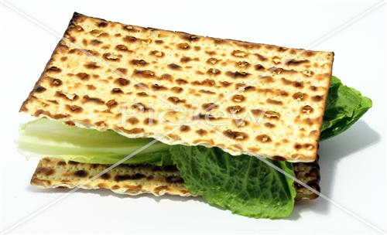
כּוֹרֵךְ
אחר אכילת המרור, "כורכים" מרור בתוך מצה, טובלים את המרור בחרוסת, ואוכלים את ה"כריך" תוך השענות נינוחה על הצד (הסבה).
מנהג אכילה זה משחזר את צורת הסעודה בתקופה שבית המקדש היה קיים והיו אוכלים את זבח הפסח (הקרבן) עם מצה ומרור על סמך הכתוב: "עַל מַצּוֹת וּמְרֹרִים יֹאכְלֻהוּ" (במדבר ט, יא).

Slide 19
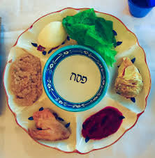
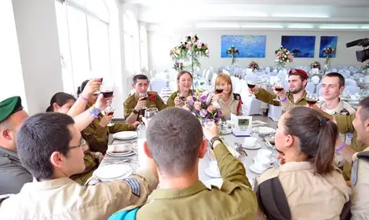
שֻׁלְחָן עוֹרֵךְ
לאחר כל זאת עורכים סעודה חגיגית כיד המלך לכבוד החג.

Slide 20
בסיום הסעודה אוכלים מן המצה החצויה ששמרו מתחילת הסדר, והיא נקראת 'אפיקומן'.
מה עוד נוהגים לעשות עם מצה זו?
צָפוּן
18
19
20
21
22
23
24
25
26
27
28
29
30
01
02
03
04
05
06
07
08
09
10
11
12
13
14
15
16
17
ב. טוחנים ומכינים
מהאבקה מצה חדשה.
א. שומרים לשנה הבאה.
ד. מחביאים כדי שהילדים
ימצאו בתמורה לפרס.
ג. הילדים מכינים
איתה מאכל להוריהם.

Slide 21

תשובה: מחביאים כדי שהילדים ימצאו בתמורה לפרס.
כשבית המקדש היה קיים והיו אוכלים את קרבן הפסח, נהגו להותיר חלק מן הבשר לסיום הסעודה, כדי שישאר מהסעודה טעם טוב בפה (של הפסח).
לאחר שחרב בית המקדש הנהיגו חכמים במקום הפסח - לאכול חתיכת מצה נוספת בסיום הסעודה והיא נקראת - 'אפיקומן'.
(משמעותה המילה 'אפיקומן' היא 'אפיקו' (תוציאו) 'מן' (אוכל) ובעברית – 'תוציאו כבר את הקינוח!')
יוצא, שאי-אפשר לסיים את הסעודה בלי האפיקומן!
מכאן התפתח משחק: הילדים גונבים ומחביאים את האפיקומן, ומסכימים לגלות היכן הוא נמצא רק בתמורה לפרס – והאבא 'צריך' להסכים לתת, אחרת לא יהיה אפשר לסיים את ליל הסדר...

Slide 22
בָּרֵךְ, הלֵּל
לאחר סיום הסעודה אומרים את "ברכת המזון" אותה נוהגים לומר לאחר כל סעודה בה אוכלים לחם.
בשונה מכל סעודת חג אחרת, אומרים את ה"הלל" – קטעים מספר תהילים העוסקים בשבח והודיה. אמירת ה"הלל" בליל פסח נאמרת כאמירת תודה על היציאה מהעבדות במצרים שהתרחשה בלילה טו' בניסן.

Slide 23
נִרְצָה
"נרצה" פירושו התקוה שערכנו את ליל הסדר באופן רצוי וראוי.
בשלב זה נוהגים לשיר שירים כגון "חד גדיא" או "אחד מי יודע", ואלו המסוגלים לכך משתדלים להישאר ערים כמה שיותר כדי ללמוד על עניינו של יציאת מצרים והיווצרותו עם ישראל בעקבות מאורע זה.

Slide 24
לסיכום
ההגדה שנקראת בליל הסדר מעבירה מדור אל דור את הסיפור המכונן של היווצרות עם ישראל לאחר שיצא ממצרים.
עם ישראל, שהיה משועבד בעבודות פרך במצרים, יצא למסע היסטורי, שתחילתו בשחרור מהעבדות וקבלת חירות לאומית, המשכו במעמד הר סיני ושיאו בהגעת העם לארץ ישראל בה התבסס כעם עצמאי וריבוני.
בכל דור אנו עומדים באתגרים שונים הנוגעים לחירותנו ועצמאותנו בארץ, ובשירותינו הצבאי אנו ממשים את שאיפת הדורות לחיים עצמאיים במדינת ישראל וממלאים תפקיד משמעותי בשמירה על קיומה.
חג שמח!

